Slide 1
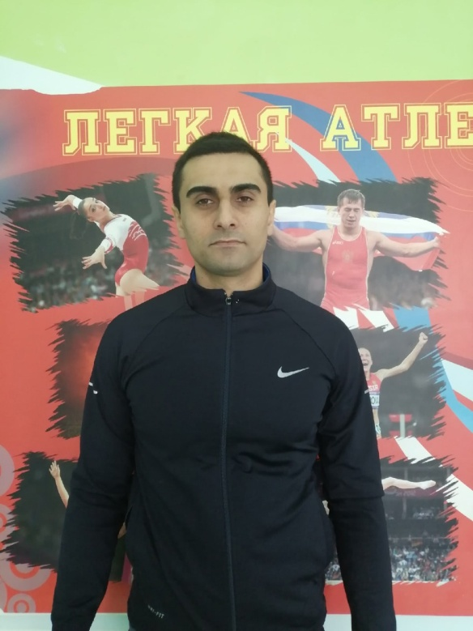
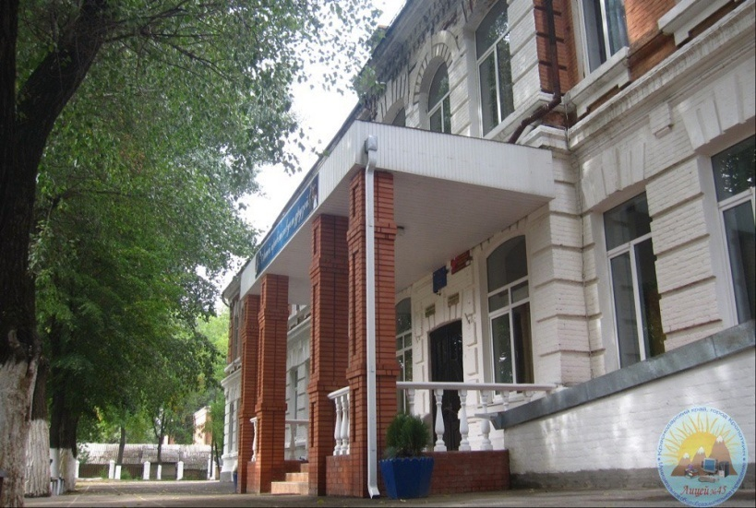
«Я – УЧИТЕЛЬ ЗДОРОВЬЯ»
Лопай Руслан Русланович,
учитель физической культуры
МБОУ лицей №45 им. ак. Королёва
КАВКАЗСКИЙ РАЙОН
2021

Slide 2
Жизнь одна - цените каждый момент!
Гиппократ, древнегреческий врач и философ

Slide 3
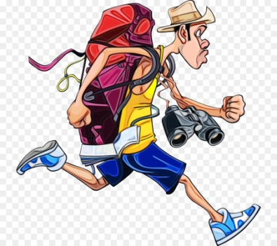
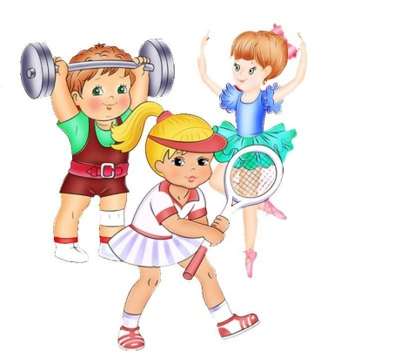
О себе и о работе
В 2016 году окончил Карачаево-Черкесский Государственный университет, по специальности
учитель физической культуры.
Педагогический стаж 6 лет.
В своей педагогической деятельности использую элементы различных технологий:
- Групповые технологии (Дьяченко В.К.),
- Игровые технологии (Никитин Б.П., Анисимов А.В.),
- Соревновательные технологии (Мустаев В.Л.),
Технология дифференцированного обучения (Л.С. Выготский, В.В. Фирсов, Н.П. Гузик),
Личностно-ориентированная технология (Якиманская И.С.),
- Информационно-коммуникативные технологии
(И.В. Роберт),
Здоровьесберегающие и другие.

Slide 4
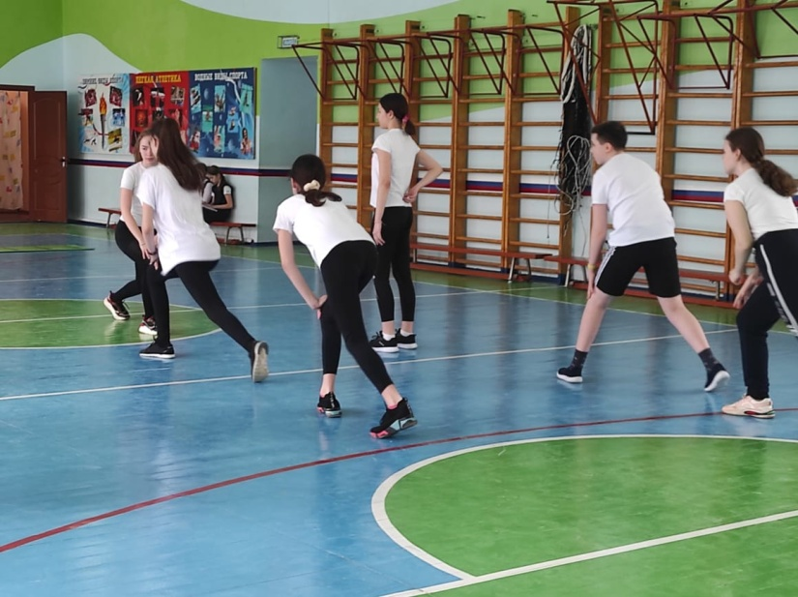
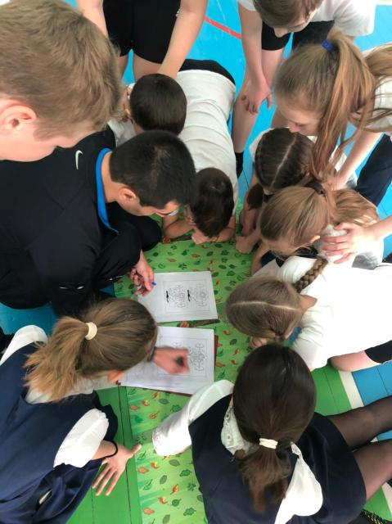
В структуре своего урока я использую следующие элементы здоровьесберегающих технологий:
положительный эмоциональный настрой на уроке;
оптимальный темп ведения урока;
подача материала доступным рациональным способом;
наглядность;
смена видов деятельности;
дифференцированный подход в обучении;
групповая работа, работа в парах;
игра, игровые моменты;
гимнастика;
воспитательные моменты на уроке (беседы) и во внеурочной деятельности;
санитарно – гигиенические условия.

Slide 5
Как развить интерес к здоровому образу жизни в 21 веке?!
Проблема:
21 век - время больших скоростей, огромного потока информации, быстрой смены событий, поэтому каждому человеку нужно найти свой мир, свое окружение и свои интересы. 21 век отличается от других веков развитием техники, информатизации, компьютеризации.
Вопрос о сохранении здоровья учащихся в школе на сегодняшний день стоит очень остро. Так как, отмечают тенденцию к увеличению числа учеников, имеющих различные функциональные отклонения, хронические заболевания.

Slide 6
Задачи решения проблемы:
- укреплять физическое и психическое здоровье детей;
совершенствовать функции организма, повышать его защитные свойства и устойчивость к заболеваниям средствами движения, дыхательной гимнастики, различных форм оздоровительных упражнений, закаливания;
- формировать жизненно необходимые двигательные умения и навыки ребенка в соответствии с его индивидуальными особенностями;
создавать условия для реализации потребности детей в двигательной активности и реализовать их через систему спортивно-оздоровительной работы;
- воспитать у учащихся потребность в здоровом образе жизни;
развивать физические качества, необходимые для полноценного развития личности.

Slide 7
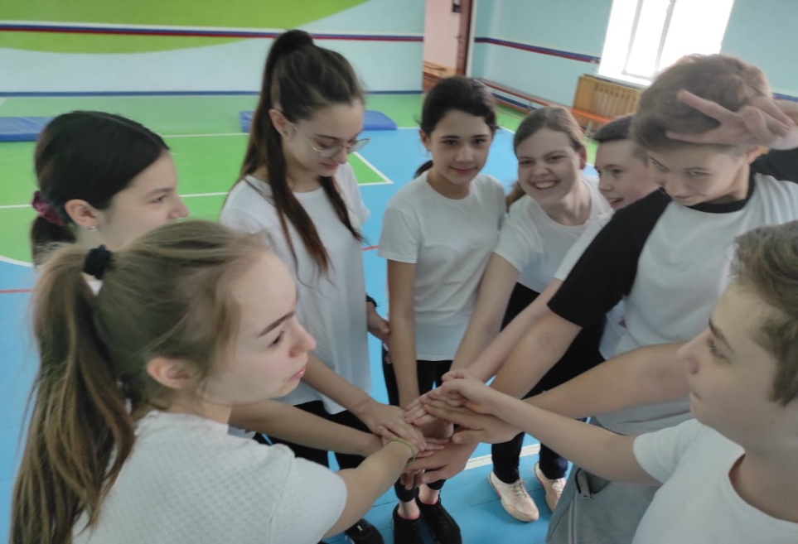
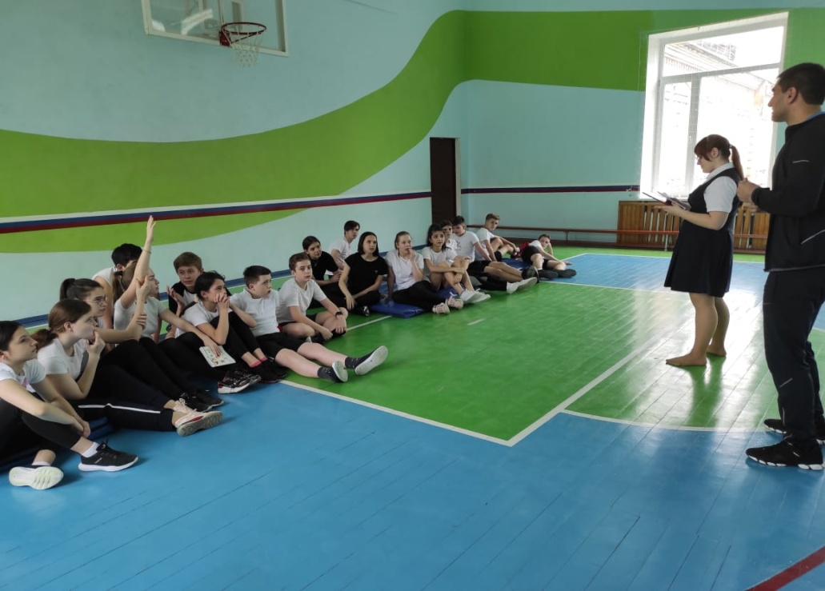
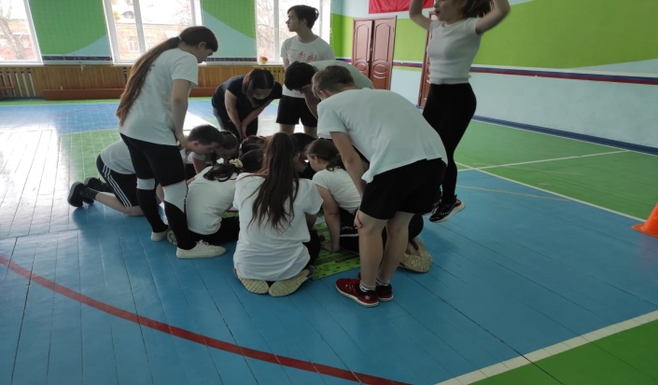
Пути решения проблемы:
1. Проведение урочных занятий

Slide 8
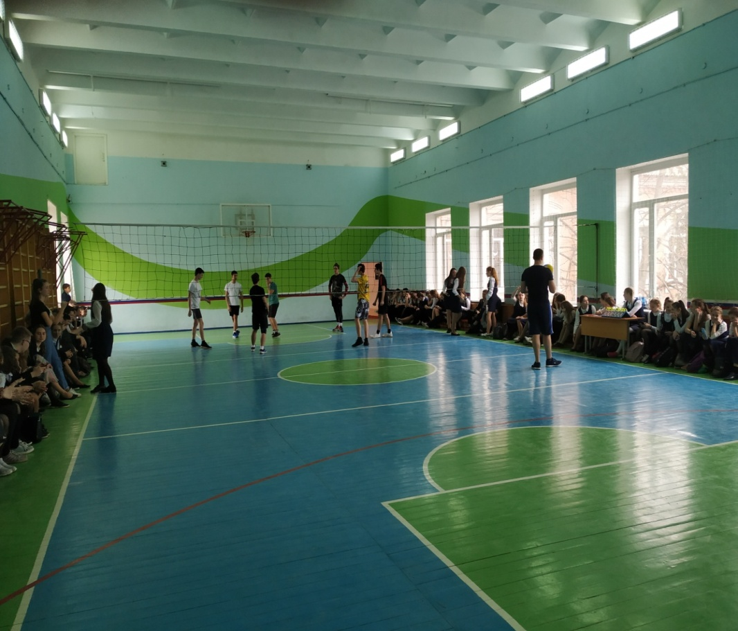
2. Проведение занятий «Учителя и ученики»
«Твой учитель не тот, кто тебя учит,
а тот, у кого учишься ты» Ричард Бах
Каждая товарищеская встреча по волейболу между учителями и учениками нашей школы проходит интересно и по-спортивному весело. Спортивный азарт, с которым играют команды, передаётся всем присутствующим в зале, болеющим за своих одноклассников или коллег.

Slide 9
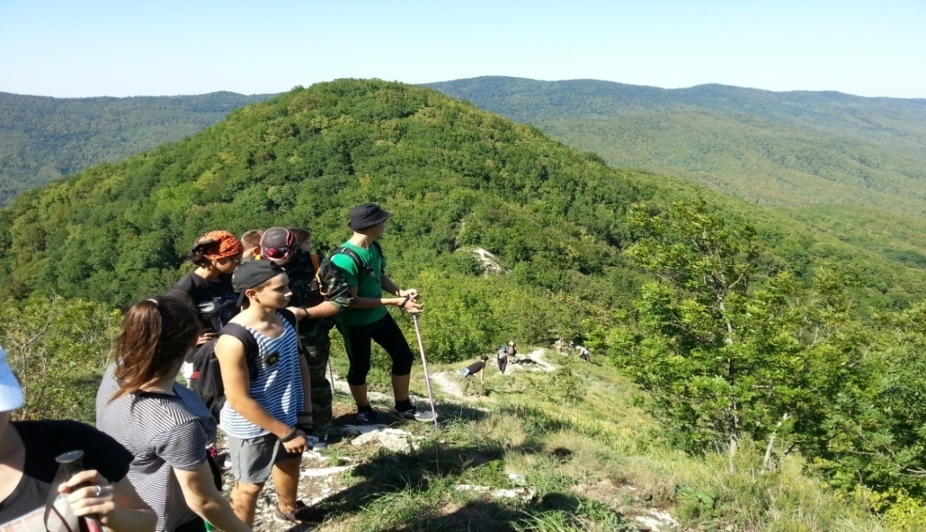
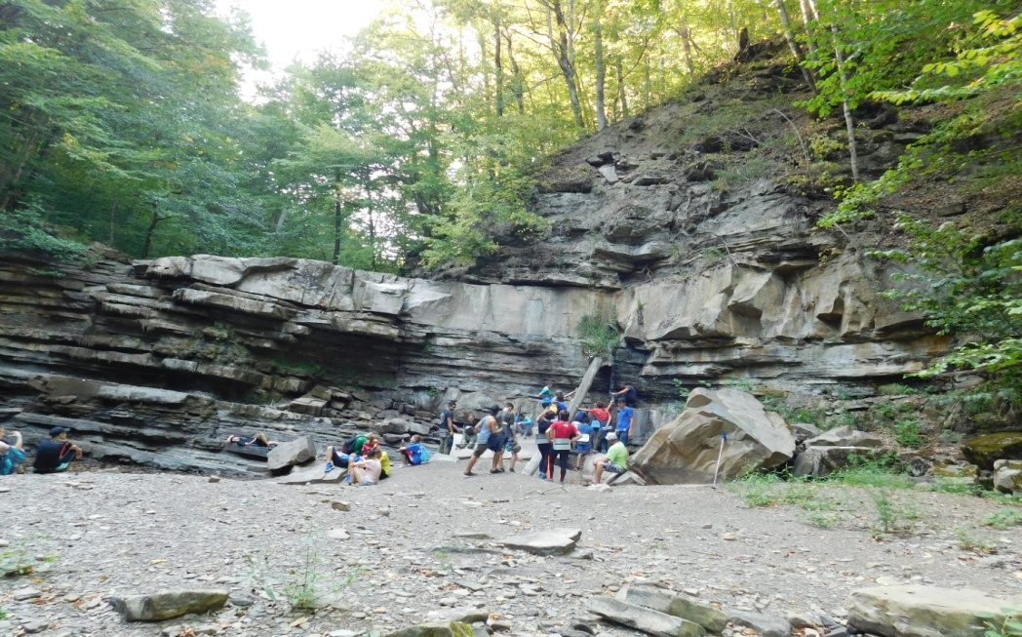
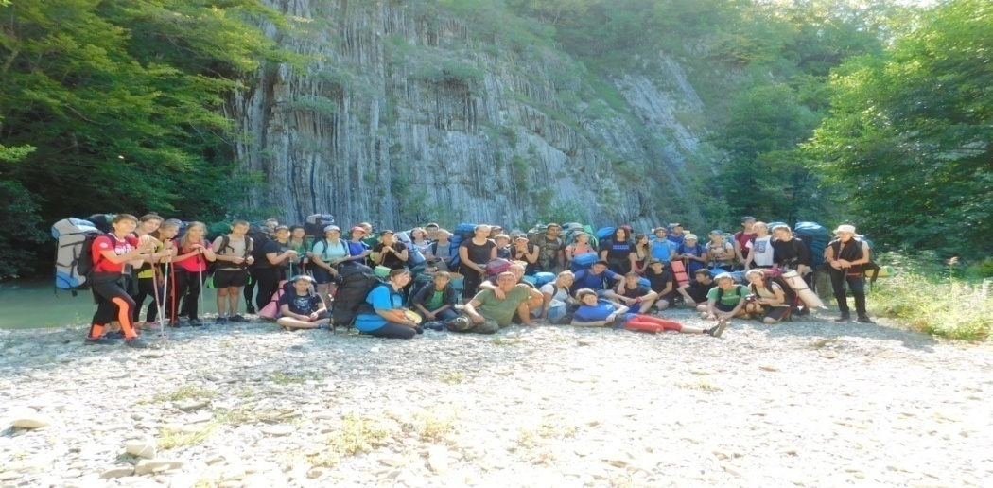
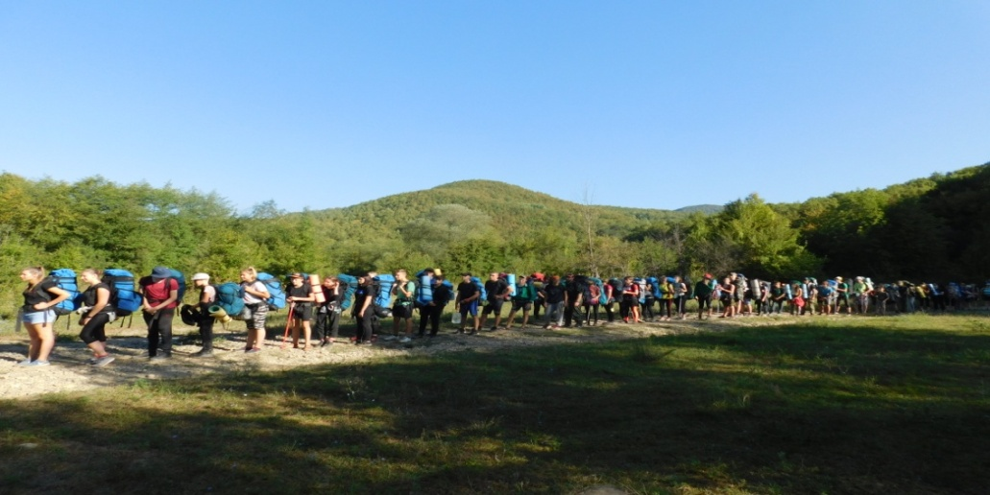
«Болезни излечивает природа, врач только помогает ей» Марк Твен
3. Организация туристических походов
Вершина горы Папай
У Большого Пшадского водопада (Оляпкин)
Запорожские источники
Папайский перевал

Slide 10
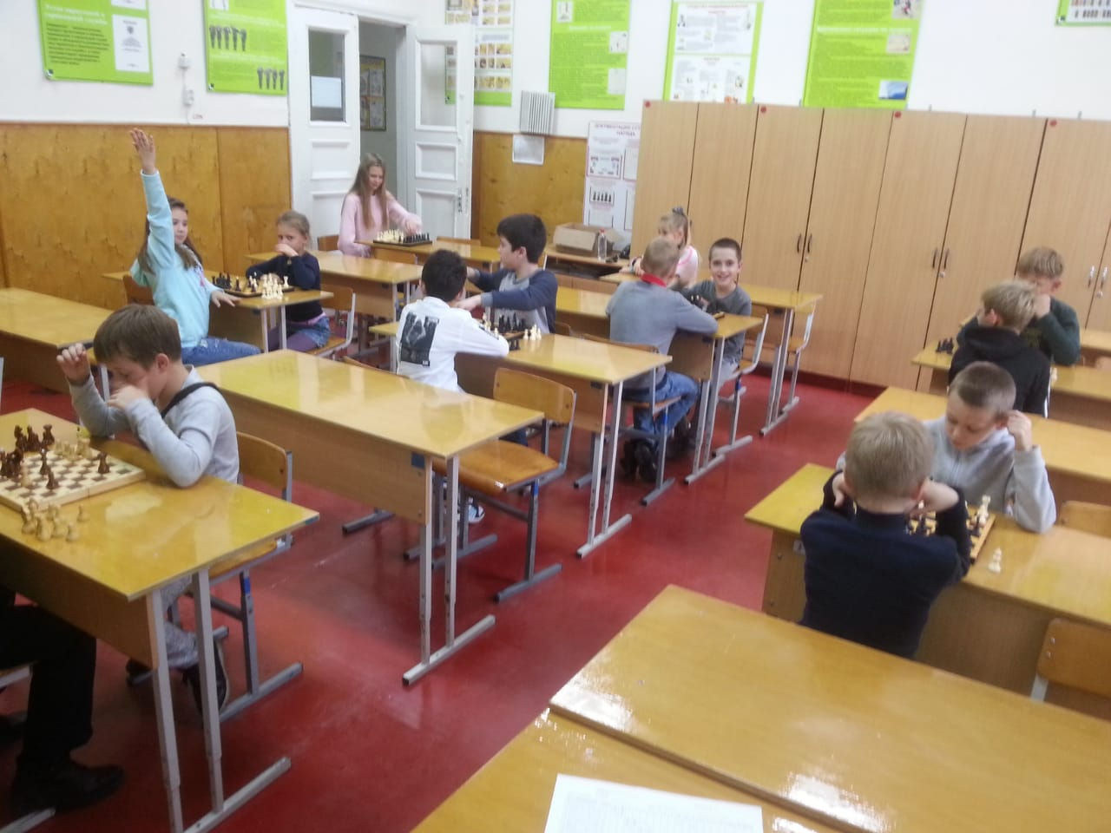
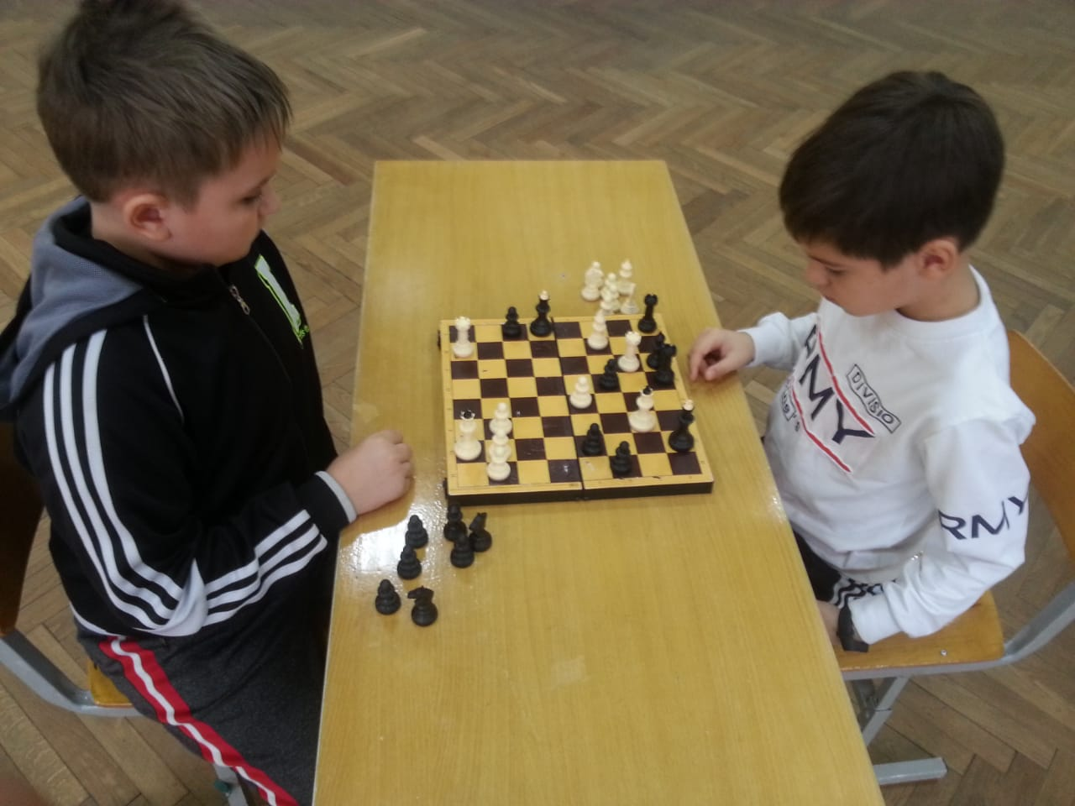
4. Организация занятий по шахматам
«Шахматы — это
гимнастика для мозгов»
(Блез Паскаль)
Игра в шахматы вырабатывает в человеке целеустремленность, волю, выносливость, терпение, способность к концентрации внимания, смелость, расчет, умение быстро и правильно принимать решения в меняющейся обстановке.
Известный во всем мире шахматист А. Алехин писал: «Шахматы не только знание и логика, но и глубокая фантазия. Посредством шахмат я воспитал свой характер»

Slide 11
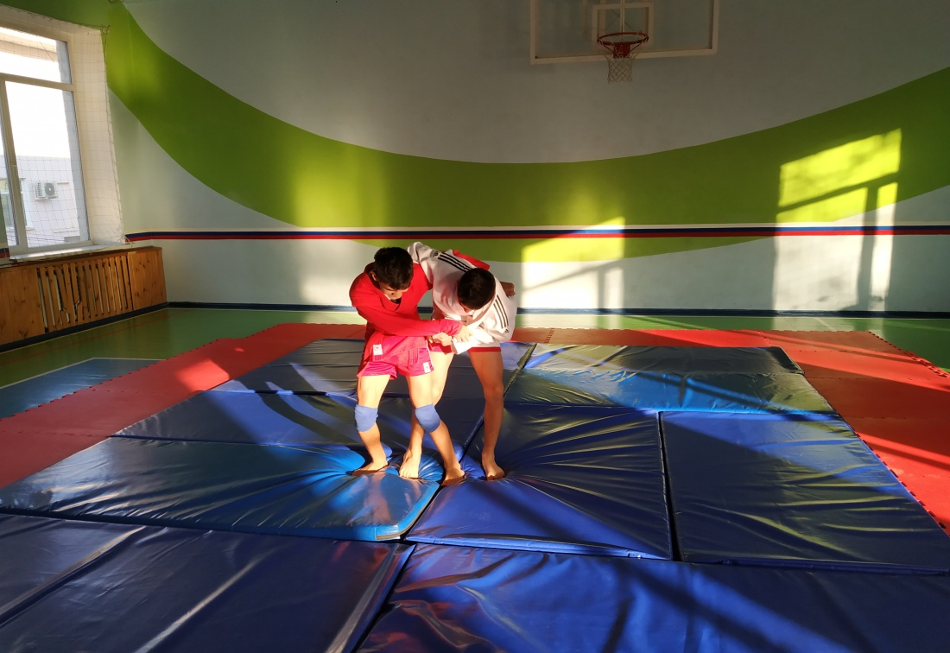
5. Организация занятий по программе
«Самбо в школу»
5 ПРИЧИН ЗАНЯТЬСЯ САМБО:
САМБО - универсальное единоборство
САМБО - учит, как постоять за себя
САМБО - помогает завести настоящих друзей
САМБО - страхует от травм
САМБО - вырабатывает волевые качества

Slide 12
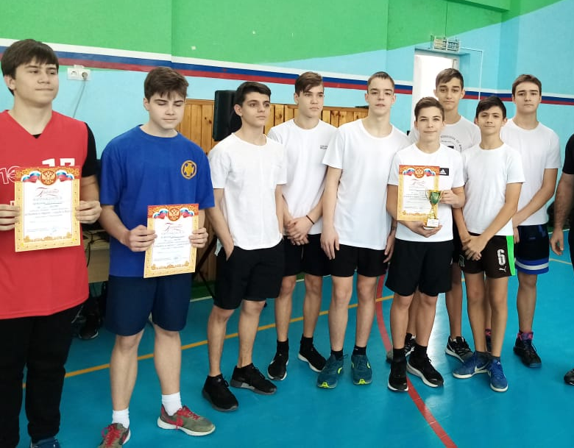
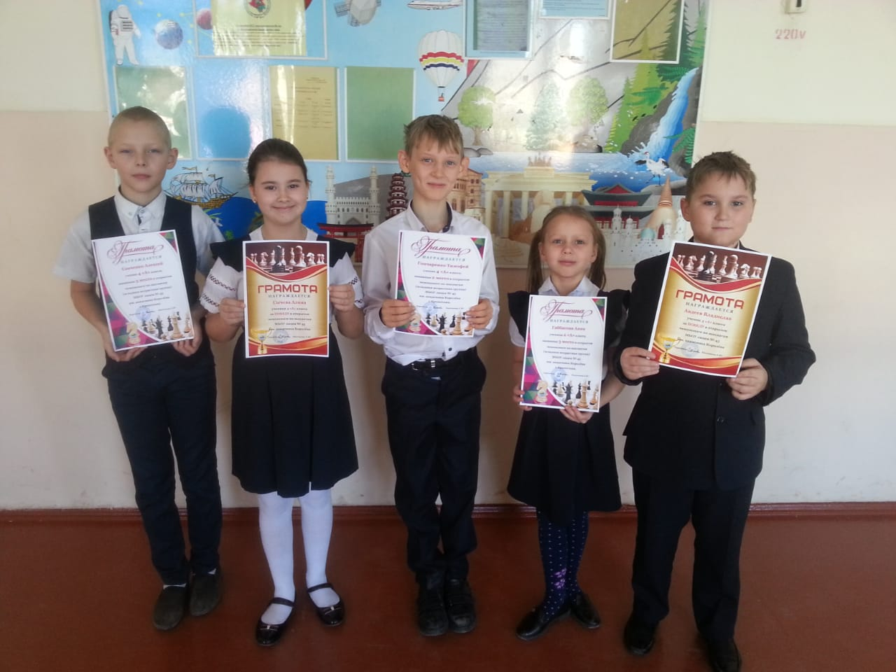
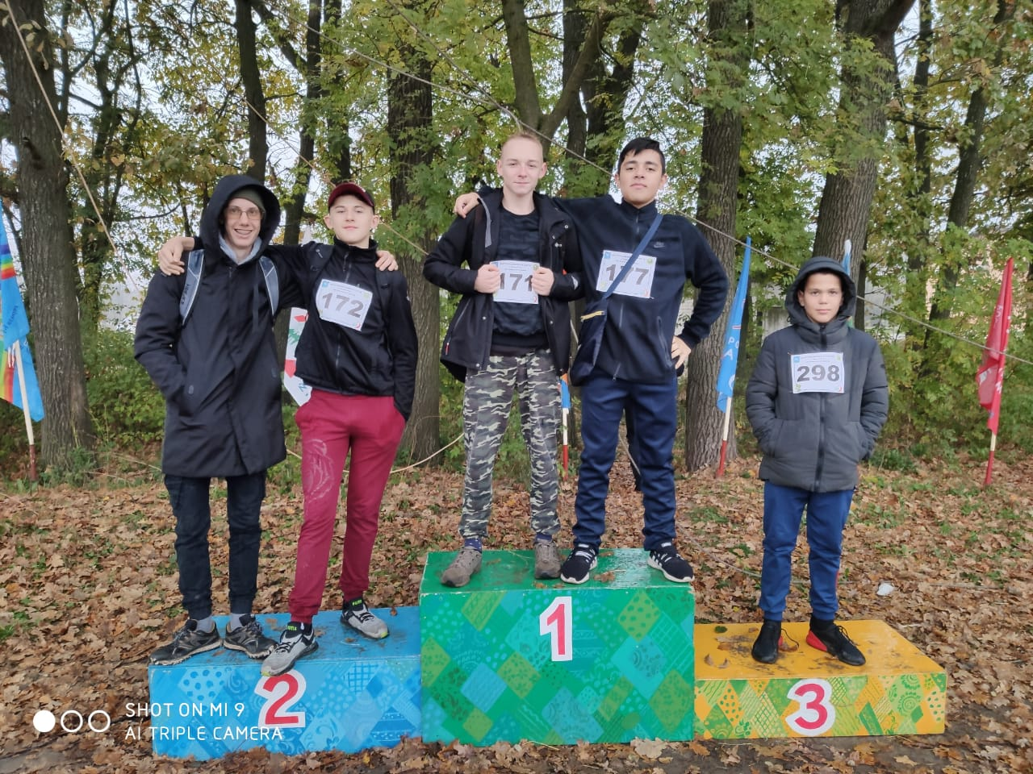
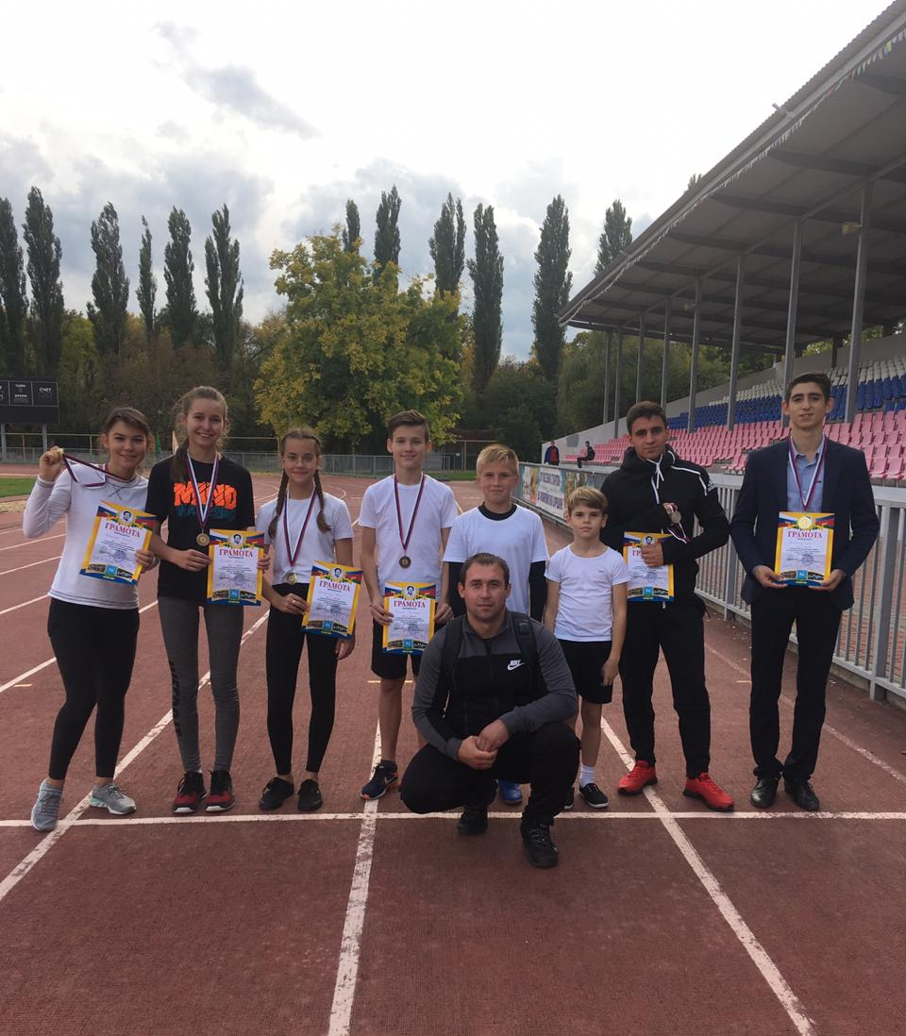
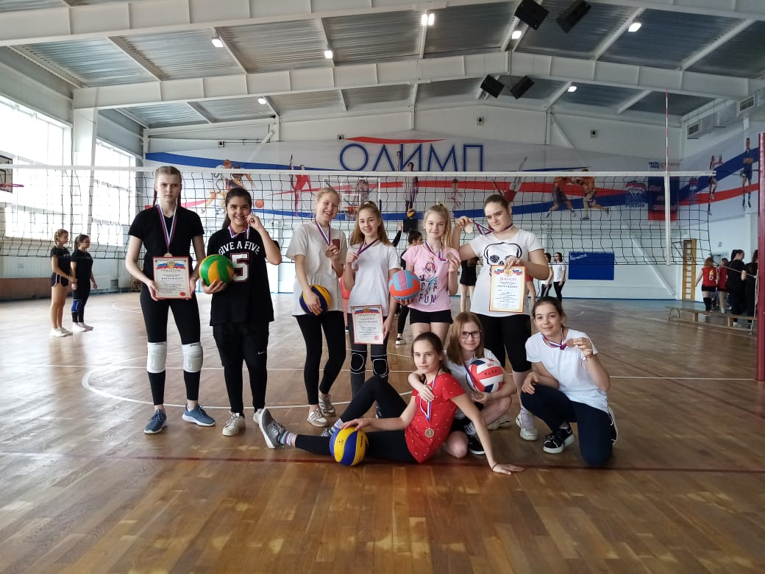
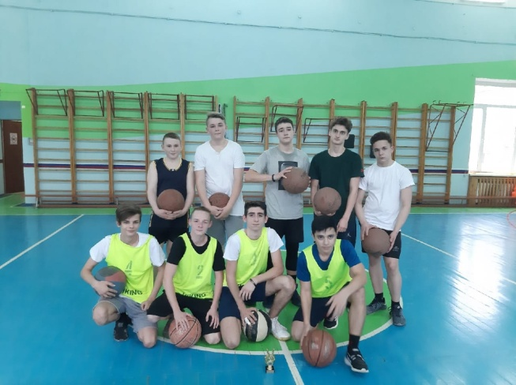
Наши достижения

Slide 13
СПАСИБО ЗА ВНИМАНИЕ!

